Slide 1
Номинальная и структурная эквивалентность типов. Простейшие конструкторы.

Slide 2
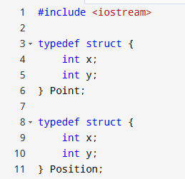
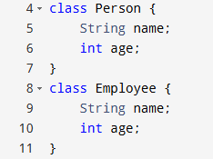
Номинальная эквивалентность типов
Номинальная эквивалентность типов (или эквивалентность по имени) — это концепция, при которой два типа считаются эквивалентными, если у них одинаковое имя.
Пример на языке С++
Пример на языке Java

Slide 3
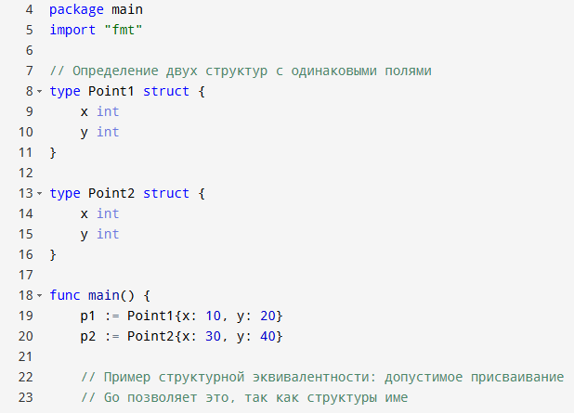
Структурная эквивалентность типов
Структурная эквивалентность типов означает, что два типа считаются эквивалентными, если их структуры (поля, размеры, порядок и типы данных) совпадают, независимо от имен.
Пример на языке GO

Slide 4
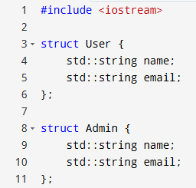
Примеры
Здесь при использовании функций, которые принимают User в качестве аргумента, нельзя будет передать объект типа Admin без явного преобразования.

Slide 5
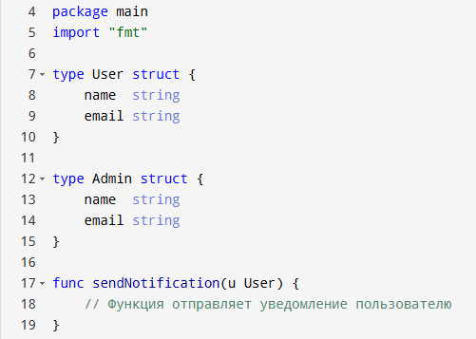
Примеры
В Go, если структура Admin полностью совпадает со структурой User, то передача объекта типа Admin в функцию sendNotification возможна без дополнительных преобразований.

Slide 6
Преимущества
Номинальная эквивалентность | Структурная эквивалентность
Строгий контролироль использующихся типов | Подходит для гибких проектов, где важна совместимость типов
Повышает безопасность кода | Возможность работать с однотипными данными без создания дополнительных преобразований

Slide 7
Простейшие конструкторы типов
Массивы
Структуры
Кортежи

Slide 8
Массивы
Массивы — один из самых простых конструкторов типов. Они позволяют создавать упорядоченные последовательности элементов одного типа.

Slide 9
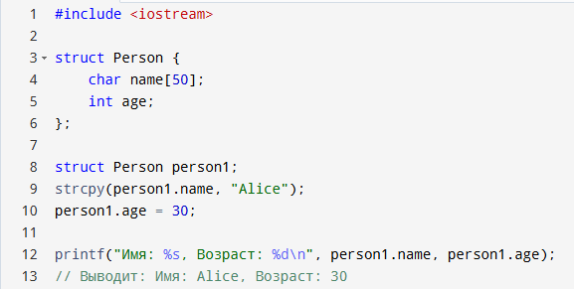
Структуры
Структуры — объединяют элементы разного типа в единый тип данных. Они являются основой для создания записей, таких как записи в базе данных или представления сложных объектов.

Slide 10
Кортежи
Кортежи – это набор элементов фиксированной длины, которые могут быть разных типов, но не имеют именованных полей.

Slide 11
Заключение
В реальных проектах понимание эквивалентности типов помогает разработчикам создавать более безопасные и эффективные системы.

